Slide 1
TESIS PREVIO A LA OBTENCIÓN DEL TÍTULO DE INGENIERO EN SISTEMAS E INFORMÁTICA
Integrante: Gabriela Peñaherrera.
Daniel Orellana
DIRECTOR: Ing. Germán Ñacato C.
INFORMANTE: Ing. Arturo De La Torre.
NOVIEMBRE/2015

Slide 2
ANÁLISIS FORENSE PARA DISPOSITIVO DE ALMACENAMIENTO ÓPTICOS, CDS, DVDS Y BLU RAY.

Slide 3
TABLA DE CONTENIDOS
INTRODUCCIÓN
Antecedentes
Objetivos
NORMAS Y ESTÁNDAR HERRAMIENTAS METODOLOGÍA
Metodología de Análisis Forense
CONCLUSIONES Y RECOMENDACIONES
Alcance
Resoluciones
Sugerencias
Norma y estándar
Entorno de Investigación Asistido Por Computadora ( CAINE)

Slide 4
INTRODUCCIÓN
El presente trabajo plasma parte de los conocimientos adquiridos en la universidad en el ámbito forense.
Surge a partir del incremento de diferentes incidentes de seguridad en la información personal y empresarial, implementando y actualizando varias técnicas.
RECONSTRUIR
E.VULNERABILIDADES
M.INTEGRIDAD
INDICE
Peñaherrera Gabriela

Slide 5
PLANTEAMIENTO DEL PROBLEMA
En la sociedad actual existen miles de delitos informáticos que pasan desapercibidos.
Los dispositivos son frágiles al manejo de información .
Una de las mayores preocupaciones con temas de seguridad es en cuanto al manejo, la protección de información y materiales de una empresa.
ÍNDICE

Slide 6
OBJETIVO GENERAL
Realizar una guía metodológica que permita analizar y reconstruir la evidencia adquirida de los dispositivos ópticos, haciendo uso de técnicas y herramientas de análisis forense.
ÍNDICE

Slide 7
OBJETIVOS ESPECÍFICOS
Definir una guía metodológica adecuada.
Utilizar adecuadamente las herramientas de análisis forense.
Verificar el tipo de evidencia y sus características referentes al dispositivo que se ha proporcionado para el posterior análisis.
Preservar la integridad de la evidencia digital.
Conocer las leyes y estatutos vigentes establecidos para el análisis forense.
ÍNDICE

Slide 8
ALCANCE
Realizar una guía metodológica de un análisis forense práctico, con procesos que hacen referencia al análisis de la información y delitos de dispositivos de almacenamientos ópticos como CDs , DVDs Y BLU-RAY.
ÍNDICE

Slide 9
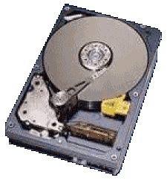
Disco óptico
QUÉ ES?
MECANISMO
Medio de almacenamiento digital
ÍNDICE

Slide 10
INFORMATICA FORENSE
¿En qué consiste?
QUÉ ES?
Es la aplicación de técnicas científicas y analíticas , especializadas en infraestructura tecnológica.
Consiste en la investigación de los sistemas de información con el fin de detectar evidencias de la vulneración de los sistemas
QUÉ PERMITE?
Permite la solución de conflictos tecnológicos
Garantizar la efectividad
Políticas de seguridad informática
Protección de datos
ÍNDICE

Slide 11
HERRAMIENTAS
Alternativas de Analizadores
Alternativas
A | Caine
B | CD and DVD Inspector
C | VSO Inspector
D | CDRoller
E | CD/DVD Diagnostic
ÍNDICE
Peñaherrera Gabriela

Slide 12
PORQUE CAINE ?
Multiplataforma
Interfaz Amigable
Emisión de Reportes
Open Source
Soporte
CAINE es una interfaz gráfica amigable de código abierto que integra herramientas forenses convertidas en módulos de software, gracias a un proceso semiautomático puede generar informes, documentación y resultados de una manera eficaz.
ÍNDICE
Peñaherrera Gabriela

Slide 13
HERRAMIENTA CAINE
Entorno de Investigación Asistido Por Computadora
Permite hacer peritaje a cualquier dispositivo de almacenamiento siguiendo un protocolo y no contaminando la información.
Características
Interfaz gráfica homogénea amigable.
Ofrece un entorno Linux completo
Tiene cientos de aplicaciones instaladas
Genera semiautomáticamente reportes.
ÍNDICE
Peñaherrera Gabriela

Slide 14
ESTÁNDAR ISO 27037
ESTANDARES DE SEGURIDAD
Organización Internacional para la Estandarización (ISO)
Comisión Electrotécnica Internacional (IEC).
Esta norma ayuda durante todo el proceso de la investigación.
ÍNDICE

Slide 15
NORMAS
Constitución Política del Ecuador:
Art. 389 El Estado garantiza el derecho a las personas a la protección frente a los desastres antrópicos mediante la prevención, mitigación, recuperación y mejoramiento de las condiciones minimizando la vulnerabilidad
Código Orgánico Integral Penal
Art. 229: Personas que infringen la ley de la privacidad revelando información contenida en archivos, base de datos o medios semejantes a través de un sistema electrónico o informático , las cuales se sancionaran con pena privativa de libertad de uno a tres años.
Ley de Comercio Electrónico, firmas electrónicas y mensaje de datos
Art. 456: Aplicar cadena de custodia a los elementos físicos o contenido digital como materia de prueba con el fin de garantizar la autenticidad, integridad y conservación de estado original de la evidencia, llevando documentación de los hechos de cada custodio.
Art. 7: Originalidad de datos, conservar la integridad y veracidad, logrado por procedimientos para verificar si ha sido modificado.
Art. 12: Duplicación de información, cada dato se estudiara de manera diferente ya que se tendrá que verificar técnicamente la autenticidad
ÍNDICE

Slide 16
METODOLOGÍA
NECESIDAD
NORMAS/ESTANDAR
CONSTATADO
UTILIZA
El hecho de que una investigación haya seguido pautas aceptadas y ordenadas en su proceso, facilitarían la tarea de jueces y magistrados para dictaminar la sentencia.
ÍNDICE

Slide 17
FASES DE LA METODOLOGÍA
ÍNDICE

Slide 18
PREPARACIÓN DEL ESCENARIO
En esta fase se realiza la recolección de evidencia, se procede principalmente con:
Escenario: Laboratorio de Multimedia, bloque ¨H¨, cuarto piso de la Universidad de las Fuerzas Armadas.
Recepción de solicitudes de análisis forense: Caso de estudio de tesis
Revisión de políticas y legislación en el Ecuador y a nivel internacional: Descrito en el Marco legal de informática Forense en el Ecuador.
Formación del equipo para el análisis forense.
Nombres | Tipo
Gabriela Peñaherrera | Egresado de Sistemas e Informática
Daniel Orellana | Egresado de Sistemas e Informática
Germán Ñacato | Director de Tesis
ÍNDICE
Peñaherrera Gabriela

Slide 19
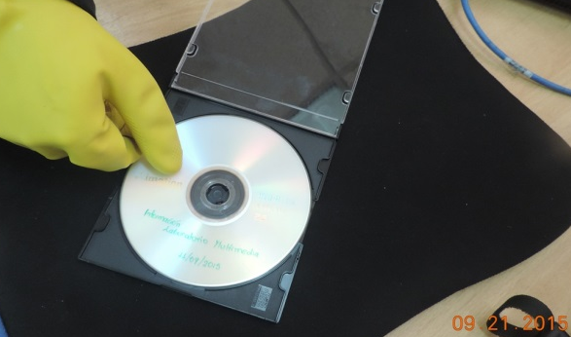
PREPARACIÓN DEL ESCENARIO
Disco Óptico | Datos
DVD
Etiqueta | Con marcador verde: Información Laboratorio Multimedia, 11/09/2015
Hora y fecha | 17:29 11/09/2015
Reconocimiento de la organización
Reconocimiento del personal.
Identificar y asegurar el escenario.
Identificar el incidente.
Identificar cadena de custodia.
Las fotografías del DVD para el respectivo análisis.
ÍNDICE

Slide 20
IDENTIFICACIÓN DE EVIDENCIAS
Datos | Evidencia
Evidencias: Información Almacenada: | - DVD: DVD-R / 16X, 4,7 GB, 2HR - Etiqueta: Con marcador verde: Información Laboratorio Multimedia, 11/09/2015 - Directorio: Plano - Archivos: cumpleaños, 26/01/2015, Tipo: Adobe Illustrator, Tamaño: 4.489KB la mejor música electrónica 2014-2015, 21/02/2015, Tipo: MP4 File, Tamaño: 278.980 KB
Lugar donde se encuentra: | Escritorio del Docente en el Laboratorio de Multimedia
Como está almacenado el DVD: | El DVD está en una caja plástica pequeña transparente.
Comprende las siguientes actividades:
Registro y contenidos del disco óptico
Estructura física del disco óptico
Datos contenidos en el disco óptico
Documentos existentes

Slide 21
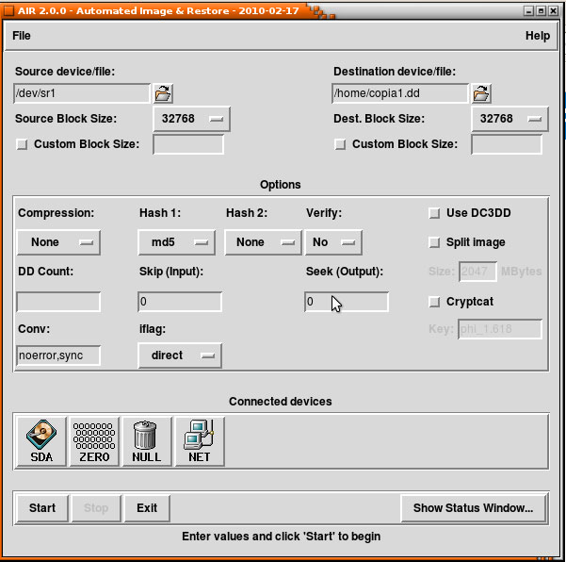
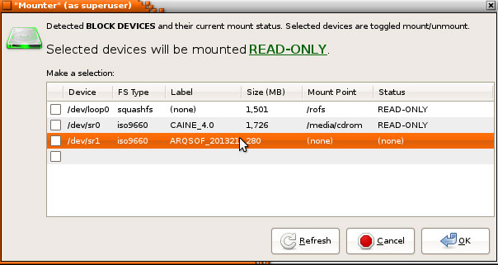
RECOLECCIÓN DE EVIDENCIAS
Copia exacta bit a bit del contenido de los discos incautados (IMAGEN)
ÍNDICE

Slide 22
Preservación de las evidencias
Se toman las medidas técnicas para conservar la evidencia con una adecuada manipulación en todo el proceso de análisis forense.
CADENA DE CUSTODIA
Estándares de preservación
Lugar de almacenamiento
Evadir sitios húmedos
Conservarlo en bolsas o cajas antiestéticas
Cambios bruscos de temperaturas.
Cantidad de polvo
Protección contra electricidad o estática
ÍNDICE
Peñaherrera Gabriela

Slide 23
Análisis de las evidencias
Procedimiento de análisis forense de discos ópticos
Peñaherrera Gabriela
ÍNDICE

Slide 24
Análisis de las evidencias
Preparar un entorno de trabajo
HARDWARE
Subtipo Activo | Descripción | Marca | MODELO | COLOR
CPU | Estación trabajo Intel Core 2 Quad 2,83 GHz 4GB RAM 330 GB HDD DVD-RW | FUJITSU SIEMENS | YK7T034123 | Plomo
MONITOR | LCD TFT 19 Pulgadas | FUJITSU SIEMENS |  | Blanco
SOFTWARE
NOMBRE | SISTEMA OPERATIVO | VERSIÓN | INTERFAZ | FUNCIÓN | NOMBRE
DVD | DVD-R | 16 X | 4,7 GB | 2HR | Cumpleaños Fecha: 26/01/2015, Tipo: Adobe Illustrator, Tamaño: 4.489KB La mejor música electrónica 2014-2015 Fecha: 21/02/2015, Tipo: MP4 File, Tamaño: 278.980 KB
Peñaherrera Gabriela
ÍNDICE

Slide 25
INFORME
Se registran cada antecedente o acontecimiento del evento, todo el trabajo realizado, conclusiones e impactos del análisis.
VER INFORME TÉCNICO
Características del dispositivo óptico analizado DVD
Sistema de archivo | Nombre de Volumen | Aplicación donde se grabó el DVD | Tabla de localización | Bloque del Directorio Raíz | Nombre de Codificación
ISO 9660 | ARQQSET_201321 | NERO BURNING ROM | 22-22 | 111669149719 | UCS-2 LEVEL 3
Tamaño del Sector | Tamaño de Bloque | Rango Total de sectores | Rango Total de bloques | Archivos
2048 Bytes | 2048 Bytes | 0 -143743 | 0 -143743 | Archivos borrados: color rojo Archivos permanentes: color azul
ÍNDICE
Peñaherrera Gabriela

Slide 26
Análisis de las evidencias
Procedimiento de análisis forense de discos ópticos
Peñaherrera Gabriela

Slide 27
Análisis de las evidencias
Procedimiento de análisis forense de discos ópticos
ÍNDICE
Peñaherrera Gabriela

Slide 28
REPORTE DE ANÁLISIS CD
Disco óptico | Estado | Velocidad de transferencia | Tamaño del archivo | Tiempo, análisis forense | Error | Observación
CD | Muy bueno | 48x lectura | 280Mb | 00:2:10 | Visualiza los archivos modificados | Análisis con CD en muy buen estado, sin ningún contratiempo
CD | Bueno | 48x lectura | 280Mb | 00:5:15 | Visualiza los archivos modificados | El tiempo aumenta porque el CD está en un estado bueno, algo deteriorado la capa de protección inferior
CD | Deteriorado | 48x lectura | 280Mb | ∞ | NO Visualiza los archivos modificados | No culmina realizar la copia de bit a bit del CD, por cuanto está deteriorado la capa inferior y la capa de datos. El láser infrarrojo no logra interpretar la información del CD en una cadena de ceros y unos.
ÍNDICE
Peñaherrera Gabriela

Slide 29
REPORTE DE ANÁLISIS DVD
Disco óptico | Estado | Velocidad de transferencia | Tamaño del archivo | Tiempo, análisis forense | Error | Observación
DVD | Muy bueno | 16x lectura | 280Mb | 00:6:20 | Da el reporte de los archivos modificados | Análisis con DVD en muy buen estado, sin ningún contratiempo
DVD | Bueno | 16x lectura | 280Mb | 00:8:39:00 | Da el reporte de los archivos modificados | El tiempo aumenta porque el DVD está en un estado bueno, algo deteriorado la capa de protección inferior. Se debe verificar la copia de bita bit activando la técnica MD5
DVD | Deteriorado | 16x lectura | 280Mb | ∞ |  | No culmina realizar la copia de bit a bit , por cuanto está deteriorado la capa inferior y la capa de datos. El láser infrarrojo no logra interpretar la información del DVD en una cadena de ceros y unos.
ÍNDICE
Peñaherrera Gabriela

Slide 30
REPORTE DE ANÁLISIS BLU RAY
Disco óptico | Estado | Velocidad de transferencia | Tamaño del archivo | Tiempo, análisis forense | error | Observación
BLU RAY | Muy bueno | 8x lectura | 280Mb | 00:12:48 | Visualiza los archivos modificados | Análisis sin ningún contratiempo
BLU RAY | Bueno | 8x lectura | 280Mb | 00:16:17 | Visualiza los archivos modificados | El tiempo aumenta porque el BLU RAY está en un estado bueno, algo deteriorado la capa de protección inferior
BLU RAY | Deteriorado | 8x lectura | 280Mb | 00:19:21 | Visualiza los archivos modificados | Realiza la copia de bit a bit para el respectivo análisis forense, debido a que BLU RAY tiene resistencia a las ralladuras
ÍNDICE
Peñaherrera Gabriela

Slide 31
CONCLUSIONES
Según los diferentes criterios de selección de las herramientas descritos anteriormente, se concluye que la herramienta CAINE cumple con los requerimientos necesarios para realizar un estudio forense para discos ópticos.
La utilización de una buena guía metodológica de análisis forense incluye las siguientes fases: Preparación de escenario, identificación, recolección y preservación de evidencia e informe final.
Una buena preservación de las evidencias permite mantener la información, con el fin de evitar la manipulación accidental e intencional de la misma, aplicando la norma ISO/IEC 27037.
El tiempo de análisis forense para discos ópticos depende de varios factores: el formato del disco óptico (NORMA ISO 9660), el estado físico, el tamaño de la información contenida y la velocidad de trasferencia de la lectura.
De los tres discos ópticos (CD, DVD, BLU RAY) para el respectivo análisis forense sin ningún tipo de contratiempos fue con BLU RAY, debido a que éste disco óptico tiene resistencia a las ralladuras.
INDICE
Peñaherrera Gabriela

Slide 32
RECOMENDACIONES
Es necesario que los investigadores utilicen óptimos procedimientos para proteger la integridad de datos que se encuentran en los dispositivos ópticos, para disminuir posibles vulnerabilidades o ataques que puedan ocurrir.
La aplicación Caine hace un análisis estricto de las zonas de código de los discos ópticos (formatos), razón por la cual se recomienda adquirir una licencia que permita leer discos ópticos independientemente de la zona.
Llenar los datos en los formularios secuenciales que despliega Caine, para obtener la imagen digital, la autopsia para obtener el reporte y análisis de la información óptima.
ÍNDICE
Peñaherrera Gabriela

Slide 33
GRACIAS POR SU ATENCIÓN

